Slide 1
Государственная дума России 4 созыва

Slide 2
Годы деятельности:
Срок полномочий:
Дата начала: 7 декабря 2003 года. Избрана сроком на четыре года.
Дата окончания: 24 декабря 2007 года.
Заседания проводились: с 29 декабря 2003 года по 16 ноября 2007 года. Председатель: Грызлов, Борис Вячеславович

Slide 3
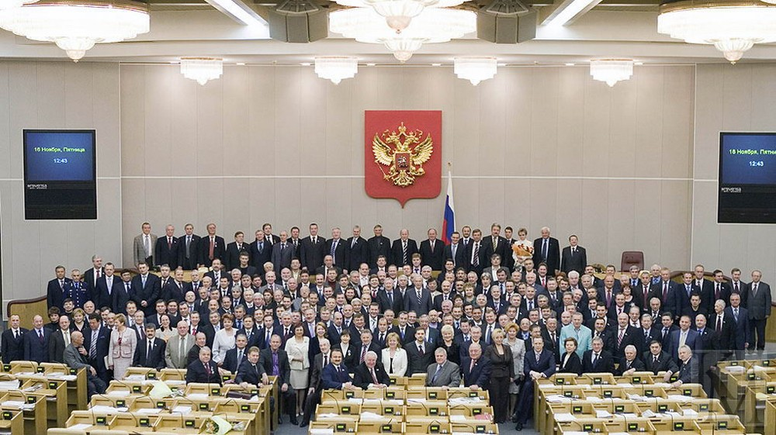
Общая фотография депутатов после завершения заседания 16 ноября 2007 года

Slide 4
Фракции, количество депутатов

Slide 5
Единая Россия
Подавляющее большинство (более ⅔) депутатов входили в состав фракции Единая Россия.
Победив на выборах 2003 года и приняв в свой состав большинство независимых депутатов, прошедших по одномандатным округам, всех депутатов от Народной партии и «перебежчиков» из других партий, «Единая Россия» получила конституционное большинство, что позволило ей проводить в Думе свою собственную линию.

Slide 6
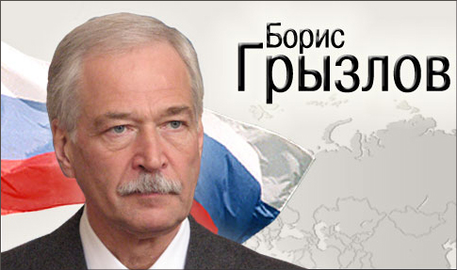
Председатель Государственной Думы
«Борис Грызлов грызёт козлов»

Slide 7
Борис Вячеславович Грызлов
Министр внутренних дел России (2001—2003).
Председатель Государственной думы Российской Федерации (с 2003).
Председатель Высшего совета партии «Единая Россия» (c2002).
24 декабря 2007 года вновь избран председателем Государственной думы пятого созыва.

Slide 8
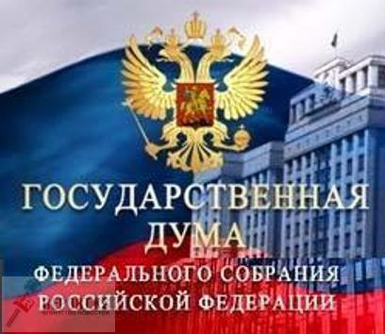
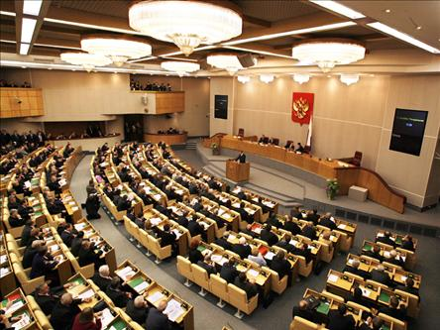
Заседание Думы

Slide 9
Известные Депутаты
Глазьев, Сергей Юрьевич ( «Родина» )
Грызлов, Борис Вячеславович ( « Единая Россия» )
Жириновский, Владимир Вольфович ( « ЛДПР » )
Задорнов, Михаил Михайлович ( « Яблоко» )
Зюганов, Геннадий Андреевич ( « КПРФ « )
Нарочницкая, Наталия Алексеевна ( « Родина » )
Рогозин, Дмитрий Олегович ( « Родина » )
Алексей Григорьевич Явлинский ( « Яблоко » )
Севастьянов, Виталий Иванович ( « КПРФ » )
Игорь Владимирович Лебедев ( « ЛДПР »)

Slide 10
В период деятельности Госдумы возникла новая ситуация, когда устойчивой парламентское большинство было сформировано одной партией – « Единая Россия ».
Важнейшее значение имеет принятый
закон о парламентском расследовании.
В результате работы Госдумы сложились и отладились процедуры, регламентирующие законодательные и другие полномочия Госдумы. Они находятся на уровне современных требований мировой парламентской практики.

